Slide 1
CAPSTONE PROJECT
Dashboard Indikator Strategis
Badan Pusat Statistik
Kabupaten Lombok Tengah
[NAMA MAHASISWA] · NIM [NIM]
Teknik Informatika — STMIK Lombok — 2026
Notes:
Selamat pagi/siang Bapak/Ibu penguji. Perkenalkan, saya [NAMA], NIM [NIM]. Saya akan mempresentasikan Capstone Project Dashboard Indikator Strategis untuk BPS Kabupaten Lombok Tengah. Presentasi ini berlangsung sekitar 12–14 menit.

Slide 2
Latar Belakang & Masalah
Mengapa sistem ini diperlukan?
Akses publik
Indikator strategis perlu disajikan secara mudah: filter, tren, detail, dan export.
Pemutakhiran terkontrol
Perubahan data internal tidak boleh langsung tampil ke publik tanpa peninjauan.
Pemisahan peran
Publik, Operator, dan Admin memiliki kebutuhan dan batasan akses berbeda.
Akuntabilitas
Diperlukan jejak audit agar proses draft–review–publish dapat ditelusuri.
Capstone Project · STMIK Lombok 2026 · 2/12
Notes:
Masalah yang kami fokuskan: bagaimana menyediakan akses indikator strategis yang mudah bagi publik, sekaligus menyediakan mekanisme pemutakhiran data internal yang terkontrol. Pengguna sistem adalah publik, operator, dan administrator BPS.

Slide 3
Tujuan & Ruang Lingkup
Apa yang dikerjakan — dan yang belum
Tujuan
Out of scope (lanjutan BPS)
Dashboard publik indikator strategis
Pemutakhiran data (Draft) oleh Operator
Review / Publish oleh Admin
RBAC + isolasi data publik
Audit trail & fondasi integrasi BPS
• SSO BPS produksi
• WebAPI produksi BPS
• Hosting / DB produksi BPS
• Navbar resmi situs BPS
• Modul Pengguna & Pengaturan penuh (saat ini placeholder)
Capstone Project · STMIK Lombok 2026 · 3/12
Notes:
Tujuan utama adalah membangun dashboard publik dan ruang kerja internal dengan workflow review. Yang belum termasuk: SSO, WebAPI produksi, hosting BPS, serta modul pengguna/pengaturan penuh.

Slide 4
Analisis Kebutuhan
Tiga aktor utama sistem
PUBLIK
OPERATOR
ADMIN
Lihat Published
Filter · Tren
Detail · Export
Draft & edit
Ajukan review
Pengajuan saya
Review
Tolak / Publish
Audit trail
Capstone Project · STMIK Lombok 2026 · 4/12
Notes:
Analisis menghasilkan tiga aktor. Publik hanya membaca data published. Operator merancang usulan. Admin memutuskan publikasi dan memantau audit.

Slide 5
Desain Sistem
Arsitektur & alur data
React / Vite (Frontend)
Workflow singkat
API Client + Auth Cookie
DRAFT
↓
PENDING REVIEW
↓
PUBLISHED
Reject → EDIT → RESUBMIT
Express REST API
Prisma ORM
Database (Observation + DataChange)
Capstone Project · STMIK Lombok 2026 · 5/12
Notes:
Arsitektur memisahkan frontend React dari backend Express. Data published disimpan di Observation; usulan di DataChange. Auth memakai JWT HttpOnly cookie.

Slide 6
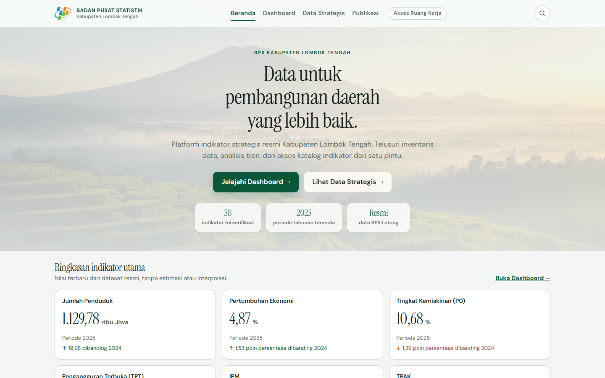
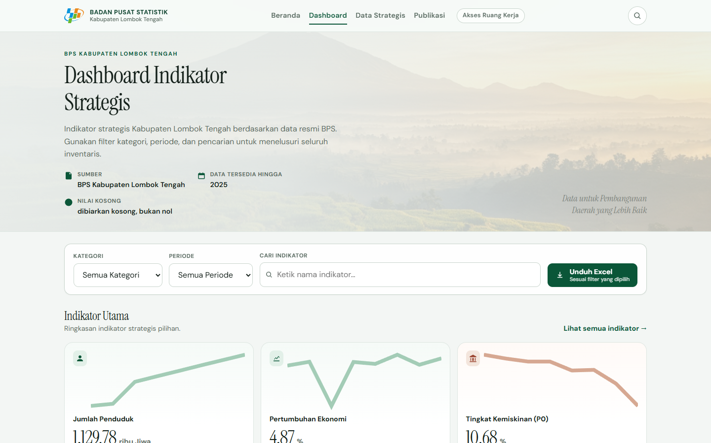
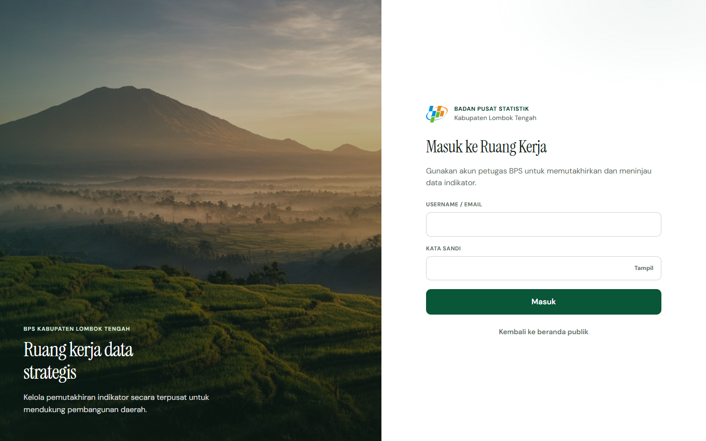
Desain & UI/UX
Institusional, jelas, responsif
Beranda
Dashboard
Login
Prinsip: identitas BPS (hijau), hierarki tipografi, status workflow eksplisit, mobile-ready.
Capstone Project · STMIK Lombok 2026 · 6/12
Notes:
UI mengutamakan kejelasan institusional. Publik fokus pada keterbacaan data; ruang kerja fokus pada status draft dan review.

Slide 7
Implementasi
Bukti modul yang dibangun
Public Dashboard
Authentication
KPI, chart, explorer, export
bcrypt + JWT cookie 8 jam
CRUD / Draft
Review Workflow
Pemutakhiran Observation via DataChange
Reject & Approve/Publish
Authorization
Audit Trail
requireAuth / requireRole di server
AuditLog append-only di UI Admin
Capstone Project · STMIK Lombok 2026 · 7/12
Notes:
Implementasi mencakup dashboard publik, autentikasi, draft, workflow review, otorisasi server-side, dan audit. Stack: React, Express, Prisma, SQLite lokal.

Slide 8
Workflow Data
Isolasi publik sampai Publish
DRAFT
→
PENDING
REVIEW
→
PUBLISHED
Jika ditolak: PENDING REVIEW → REJECTED → EDIT → DRAFT → RESUBMIT
Draft / Pending / Rejected tidak mengubah nilai dashboard publik.
Capstone Project · STMIK Lombok 2026 · 8/12
Notes:
Inti keamanan data: selama belum Published, publik tetap melihat nilai lama. Contoh: penduduk 2020 tetap 1029,03 sampai Admin publish usulan baru.

Slide 9
Pengujian
Bukti verifikasi repositori
44 / 44
64 / 64
API Smoke PASS
Browser QA PASS
Juga PASS: Data integrity · Typecheck · Build FE/API · Authorization · Workflow · Responsive
Capstone Project · STMIK Lombok 2026 · 9/12
Notes:
Pengujian otomatis 44 dari 44 skenario API lulus. Browser QA 64 dari 64 lulus, mencakup publik, login, operator, admin, reject, publish, isolasi publik, dan responsive.

Slide 10
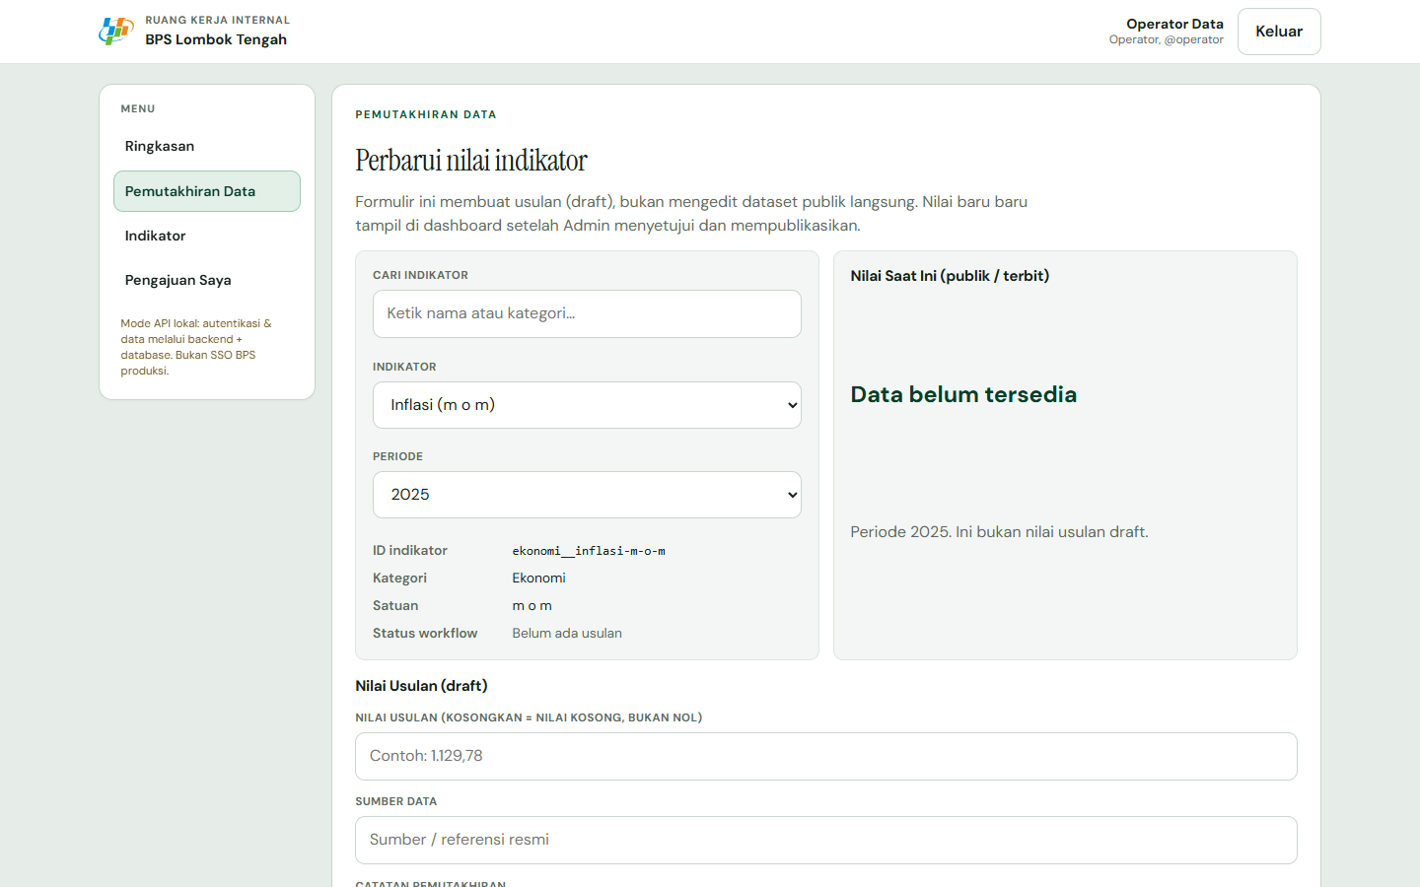
Hasil & Demonstrasi
Draft tidak langsung tampil publik
Pemutakhiran (Draft/Submit)
Dashboard publik (Published only)
Setelah Admin Setujui & Publish, Observation diperbarui dan publik melihat nilai baru.
Capstone Project · STMIK Lombok 2026 · 10/12
Notes:
Demonstrasi kunci: operator mengubah draft, publik masih melihat nilai lama; setelah admin publish, dashboard publik berubah. Itu bukti isolasi data.

Slide 11
Kendala, Trade-off & Kontribusi
Keputusan yang disadari
Auth lokal
vs
SSO BPS (nanti)
SQLite lokal
vs
PostgreSQL produksi
Provider lokal
vs
WebAPI BPS
Placeholder Pengguna
vs
Manajemen akun penuh
Kontribusi: [NAMA / peran / uraian] — lengkapi sebelum sidang. Proyek individu: analisis–implementasi–uji–dokumentasi.
Capstone Project · STMIK Lombok 2026 · 11/12
Notes:
Kami memilih autentikasi dan database lokal agar pengembangan dan demo dapat berjalan sebelum kontrak infrastruktur BPS. Trade-off ini disadari dan terdokumentasi pada handover.

Slide 12
Kesimpulan & Rekomendasi
Ringkasan penutup
Kesimpulan
Rekomendasi lanjut
• Sistem berhasil dibangun
• Dashboard publik berfungsi
• RBAC & workflow tersedia
• Isolasi publik teruji
• Audit tersedia
• Pengujian PASS
• SSO BPS
• WebAPI produksi
• PostgreSQL & hosting BPS
• Hardening keamanan
• Modul pengguna penuh
• Notifikasi review
Terima kasih
Capstone Project · STMIK Lombok 2026 · 12/12
Notes:
Kesimpulan: tujuan Capstone tercapai pada ruang lingkup yang ditetapkan, dengan bukti pengujian. Rekomendasi utama adalah integrasi SSO dan infrastruktur produksi BPS. Terima kasih; saya siap menerima pertanyaan.

